Slide 1

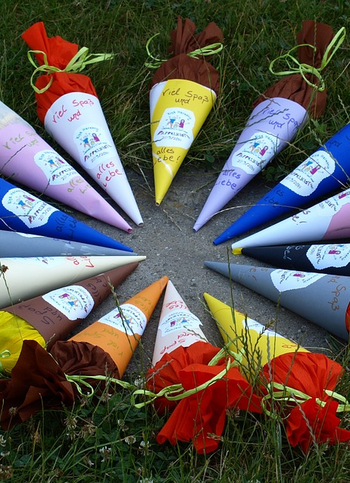

Einschulung 2026

Slide 2
Einschulung 2026
Sie können Ihr Kind in diesem Jahr einschulen, wenn
es bis 31.09.2026 mindestens 6 Jahre alt ist,
es im letzten Jahr zurückgestellt wurde.

Slide 3
Einschulung 2026
Korridorregelung
Wenn ihr Kind zwischen 01.07.2020 und 30.09.2020 geboren ist , können Sie entscheiden ob die Einschulung auf 2027 verschoben werden soll. Dies müssen Sie bis 10.04.26 schriftlich der Schule mitteilen.
Sie müssen dennoch Ihr Kind in diesem Jahr anmelden und bekommen bei der Schuleinschreibung am 18. März 26 ein Formular ausgehändigt.

Slide 4
Einschulung 2026
Zurückstellung
Falls Sie aus entscheidenden Gründen oder auf Anraten der Kitas oder eines Arztes Ihr Kind in diesem Jahr nicht einschulen möchten, können Sie eine Zurückstellung beantragen.
Dazu ist ein persönliches Gespräch mit der Schulleitung Frau Walke Voraussetzung. Dies kann bei der Schulanmeldung geschehen oder zu einem vereinbarten Termin:
Tel: 0911-23132070
Mail:
schulleitung-6658@schulen.nuernberg.de

Slide 5
Einschulung 2026
Schuleinschreibung/Anmeldung
Unterlagen bekommen sie per Post und reichen diese bitte bis 27. Februar 26 an die Schule zurück.
Am18. März 2026 findet im Schulgebäude eine Schuleinschreibung in Präsenz statt.
Fischbacher Hauptstraße 118
Auf Ihrer Einladung finden Sie den Zeitpunkt und ein Gruppentier.
Einschulung/ 1. Schultag
15.09.2026
Schuleingangsuntersuchungen
Termine bekommen Sie individuell vom Gesundheitsamt zugeschickt.

Slide 6
Einschulung 2026
Diese Unterlagen benötigen Sie zur Anmeldung:
Geburtsurkunde oder Familienstammbuch
Masernschutznachweis
Sorgerechtsbescheinigung bei Alleinerziehenden oder Vormundschaft
Datenblatt (Fragen zur Schulanmeldung) *
Einverständniserklärung Lernplattformen, Office Education, Veröffentlichung*
MUBIKIN-Erklärung *
Formular Information für die Grundschule (freiwillig, bekommt man in den Kitas)
Religions-/Ethikunterricht*
*wird per Post zugeschickt
Bitte kommen Sie bei Präsenzanmeldung mit Ihrem Kind zur Schulanmeldung

Slide 7
Einschulung 2026
Informationen zur Schulfähigkeit und den Eltern-Kind-Nachmittagen finden Sie auf einer weiteren Präsentation.
Wir freuen uns auf Sie und Ihr Kind!

